Slide 1
NM Overview
Pertemuan 2
Manajemen Jaringan

Slide 2
Telephone Network Model

Slide 3
Data & Telecommunication Network

Slide 4
IBM SNA Architecture

Slide 5
DCE With LAN

Slide 6
Lan & WAN Network

Slide 7
Client Server Model

Slide 8
Client Server Example

Slide 9
TCP/IP Based Network (1)
Adalah rangkaian dari protokol jaringan.
Internet berdasar pada IP yang bekerja di network layer protokol.
Terdapat 2 jenis connection yaitu TCP dan UDP.
Email berdasar pada UDP, sedang ICMP berdasar pada TCP.

Slide 10
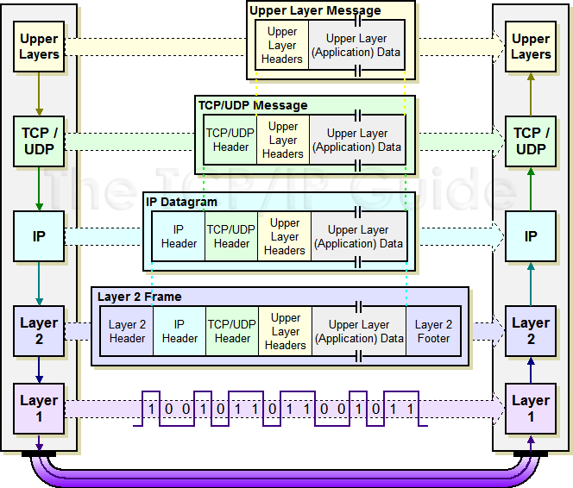
TCP/IP Based Network (2)

Slide 11
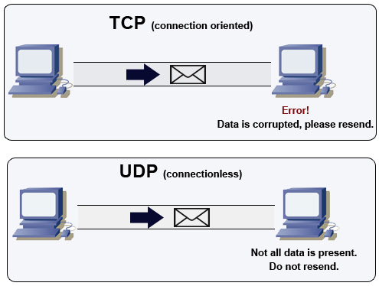
TCP vs UDP

Slide 12
Internet Configuration

Slide 13
Communication Architecture

Slide 14
OSI Reference Model (1)

Slide 15
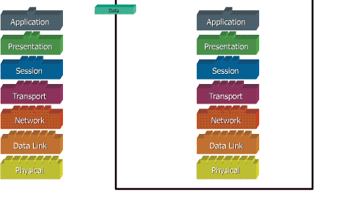
OSI Reference Model (2)

Slide 16
SNA, OSI, & Internet

Slide 17
NM Case Histories

Slide 18
Common Network Problem
Konektivitas terputus.
Duplikasi IP address.
Masalah kecil yang sering terjadi.
Konfigurasi jaringan.
Pengembangan.
Perfomansi.

Slide 19
Challenges of IT Manager
Kehandalan.
Mengikuti pertumbuhan teknologi baru.
Mengelola lingkungan klien server.
Troubleshooting tools dan sistem.
Prediksi trouble.
Standar operasi.

Slide 20
Network Management

Slide 21
NM Funtional

Slide 22
NM Components

Slide 23
The End

